Slide 1
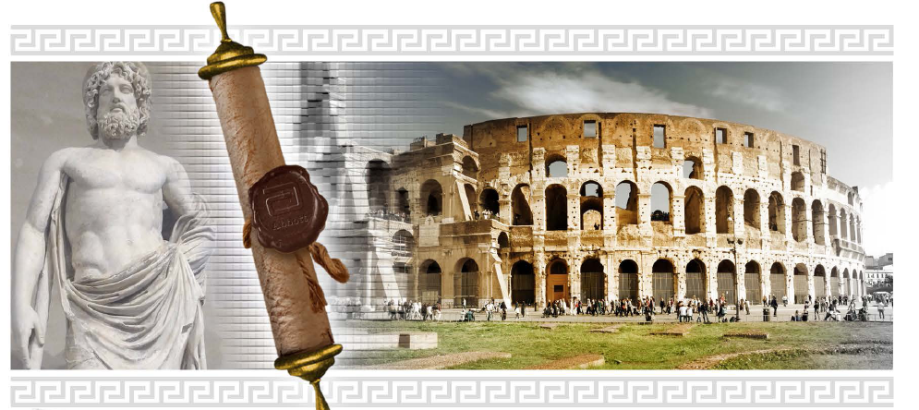
Синдром раздраженного кишечника
Л.П.Фаизова профессор БГМУ

Slide 2


мифов
и
фактов
RUDUS170976 от 28.03.2017 г.
О СИНДРОМЕ РАЗДРАЖЕННОГО КИШЕЧНИКА
Презентация проводится при поддержке компании Эбботт
Информация предназначена для медицинских и фармацевтических работников

Slide 3






Миф №1
Реальность
«СРК – редкий, несерьезный синдром…»
По данным Всемирной Организации Гастроэнтерологов СРК страдают от 9 до 23% людей в мире¹
Можно ограничиться диетой и йогой
СРК?
RUDUS170976 от 28.03.2017 г.
Страдает каждый 5-й человек в мире¹
По данным Всемирной Организации Гастроэнтерологов СРК страдают от 9 до 23% людей в мире. Irritable bowel syndrome: a global perspective. World Gastroenterology Organisation Global Guideline2009. Available from:URL:http://www.jupiterpharma.in/journalpdf/IBSWORLD GASTRO.pdf

Slide 4

Эпидемиология СРК^{1,2}
Пациенты трудоспособного возраста 20-40 лет
Женщины: мужчины 2-2,5:1
Случаи на 100 тыс. чел./год
RUDUS170976 от 28.03.2017 г.
Drossman DA. The Functional Gastrointestinal Disorders and the Rome III Process. Gastroenterology 2006; 130 (5): 1377–90.
Sperber A.D. et al. The global perspective on irritable bowel syndrome: a Rome Foundation-World Gastroenterology Organization symposium // Am J Gastroenterol. 2012; 107(11): 1602-1609.

Slide 5
«Феномен айсберга» синдрома раздраженного кишечника^{1,2,3}
Тяжелая степень
Обращаются за медицинской помощью
5%
Среднетяжелая степень
25%
Не обращаются за медицинской помощью
Легкая степень
70%
RUDUS170976 от 28.03.2017 г.
33-90% пациентов с СРК не обращаются за медицинской помощью
Пациенты с СРК - 1/3 всех пациентов у врачей общей практики
30% субъектов с симптомами СРК направляются к гастроэнтерологу
http://www.aboutibs.org/Асcessed 18.12.2014
Sperber A.D. et al. The global perspective on irritable bowel syndrome: a Rome Foundation-World Gastroenterology Organization symposium // Am J Gastroenterol. 2012; 107(11): 1602-1609.
Spiller R. et al. Guidelines on the irritable bowel syndrome: mechanisms and practical management. Gut 2007. 56;1770-1798.

Slide 6
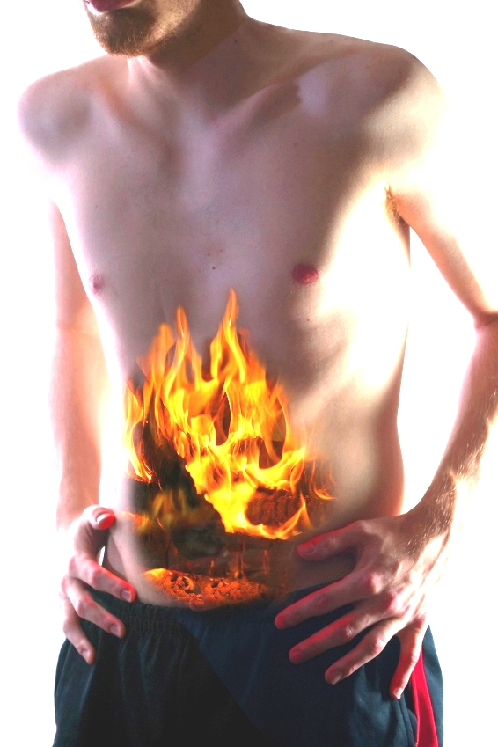
Миф №2
Реальность ¹
Экстраинтестинальные проявления при СРК
«При СРК беспокоит только кишечник»
Головная
боль
Изменения вкуса
Фибромиалгия
Сердцебиение
Раннее насыщение
Слабость
«Раздраженный
мочевой пузырь»
Диспареуния
RUDUS170976 от 28.03.2017 г.
Spiller R, Aziz Q et al. Gudelines on the irritable bowel syndrome: mechanism and practical management. Gut 2007; 56:1770-98

Slide 7





Кроме того …
Симптомы часто приводят к социальной дезадаптации, снижается работоспособность, развивается депрессия¹
RUDUS170976 от 28.03.2017 г.
Из-за СРК я никому не нужна²
Из-за СРК мне пришлось перейти на работу на дому, потому что я боюсь пробок и общественного транспорта²
Познакомлюсь с девушкой с СРК-Д²
Все мои мысли сосредоточены на боли и стуле²
Я не могу так больше жить! Помогите²!
Lacy BE, Mearin F, Chang L, Chey WD, Lembo AJ, Simren M, Spiller R. Bowel Disorders. Gastroenterology 2016;150:1393–1407
Сайт СРК Форум. http://forum.srk.su/index.php?PHPSESSID=pl63s0uhscuject0lba1ljdtl2&board=19.0 Дата входа 10.03.2017

Slide 8

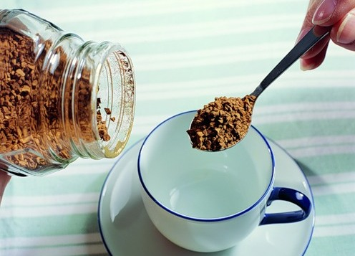
Миф №3
Реальность
«Причиной СРК является только неправильное питание»
Причины СРК:
Генетическая предрасположенность
Психосоциальные факторы, стресс
Пищевая непереносимость
Воспаление и инфекции ЖКТ
RUDUS170976 от 28.03.2017 г.
Singh R.K. Irritable bowel syndrome: Challenges ahead. CURRENT SCIENCE, 2003;84(12):1525-1533

Slide 9

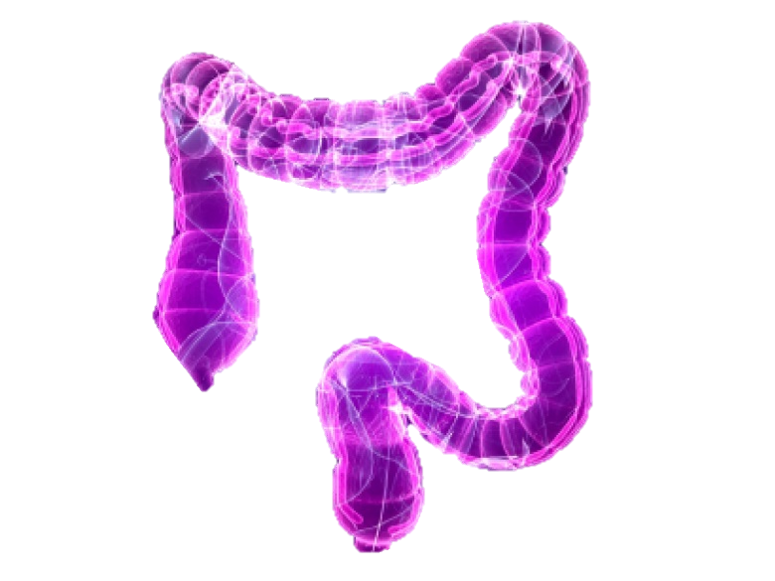
Миф №4
Реальность
«Пациенты с СРК – постоянные клиенты гастроэнтеролога»
«Феномен айсберга» СРК
RUDUS170976 от 28.03.2017 г.
Среднетяжелая и тяжелая степень
Обращаются за
медицинской
помощью
30%
Не обращаются
за медицинской
помощью
Легкая степень
70%
33-90% пациентов с СРК не обращаются за медицинской помощью
Пациенты с СРК - 1/3 всех пациентов у врачей общей практики
30% пациентов с симптомами СРК направляются к гастроэнтерологу
http://www.aboutibs.org/Асcessed 18.12.2014
Sperber A.D. et al. The global perspective on irritable bowel syndrome: a Rome Foundation-World Gastroenterology Organization symposium // Am J Gastroenterol. 2012; 107(11): 1602-1609.
Spiller R. et al. Guidelines on the irritable bowel syndrome: mechanisms and practical management. Gut 2007. 56;1770-1798.

Slide 10


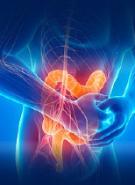
Миф №5
Реальность
«СРК - это запутанный диагноз с непонятными симптомами и
механизмом развития»
Согласно РИМ IV СРК имеет четкие критерии диагностики.
СРК - это функциональное расстройство кишечника, проявляющееся спазмом или болью в животе в сочетании с 2 или более признаками: боль имеет связь с дефекацией, сопровождается изменением частоты и/или формы стула (диареей, запором или их чередованием)
Что такое СРК?
RUDUS170976 от 28.03.2017 г.
Lacy BE, Mearin F, Chang L, Chey WD, Lembo AJ, Simren M, Spiller R. Bowel Disorders. Gastroenterology 2016;150:1393–1407

Slide 11
Патогенез синдрома раздраженного кишечника
Ответ на стресс
С Р К
Нарушения моторики
кишечника
Висцеральная гиперчувствительность
RUDUS170976 от 28.03.2017 г.
С Р К
Spiller R, Aziz Q et al. Gudelines on the irritable bowel syndrome: mecanism and practical management. Gut 2007; 56:1770-98

Slide 12
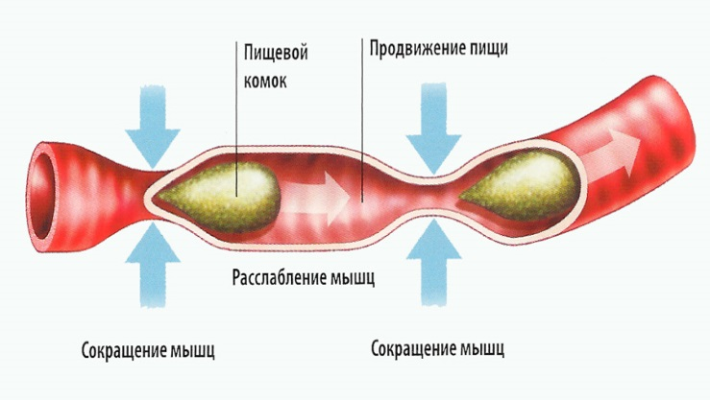
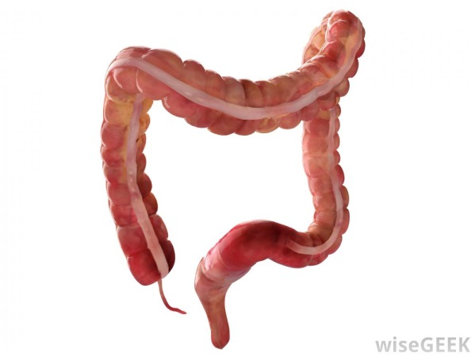
Моторная функция кишечника
Мышечный слой кишки
Циркулярный
Продольный
Координированное сокращение и расслабление
RUDUS170976 от 28.03.2017 г.
ПЕРИСТАЛЬТИКА
Однонаправленное продвижение пищи по кишечнику
Афанасьев Ю.И., Юрина Н.А., Котовский Е.Ф. Гистология.М: Медицина 1999
Notes:
Моторная функция кишечника зависит от сокращения гладкомышечных клеток стенки кишки, организованных в циркулярный (внутренний) и продольный (наружный) мышечные слои. Нормальная перистальтика, обусловливающая перемещение пищи от начальных отделов кишечника к конечным, является результатом координированного сокращения циркулярного и продольного мышечного слоев кишки, что лежит в основе формирования и эвакуации каловых масс.

Slide 13

Механизмы регуляции моторики кишечника
Интерстициальные клетки Кахаля
Собственная активность гладких мышц
Нервный
Энтеральная нервная система
Внешняя парасимпатическая и симпатическая нервная система
Миогенный
Гуморальный
эндокринная
RUDUS173183 от 05.09.2017 г.
паракринная
Возникновение фазовых и тонических сокращений
Моделирование сокращений
21

Slide 14
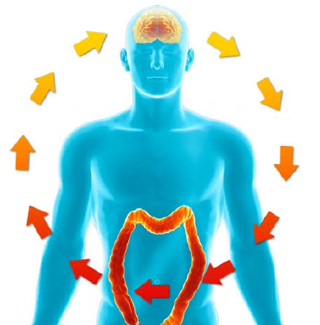
Висцеральная гиперчувствительность
Висцеральная гиперчувствительность - явление повышенной болевой чувствительности кишечника в ответ на допороговые раздражители.
Периферическая гиперчувствительность
Центральная гиперчувствительность
Происходит повышение чувствительности ноцицепторов в кишечнике (рецепторов, воспринимающих боль).
Наблюдается повышение чувствительности и возбудимости самой ЦНС к сигналам, поступающим от рецепторов.
RUDUS170976 от 28.03.2017 г.
Spiller R., Aziz Q et al. Guidelines on the IBS mechanism and practical management. Gut 2007,56: 1770-98.

Slide 15
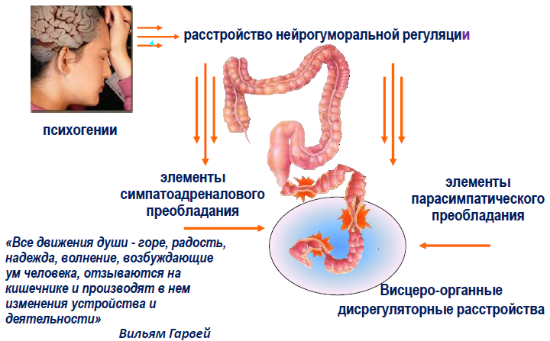
Синдром раздраженного кишечника:
ось «кишечник-мозг»
RUDUS170976 от 28.03.2017 г.
Spiller R., Aziz Q et al. Guidelines on the IBS mechanism and practical management. Gut 2007,56: 1770-98.

Slide 16
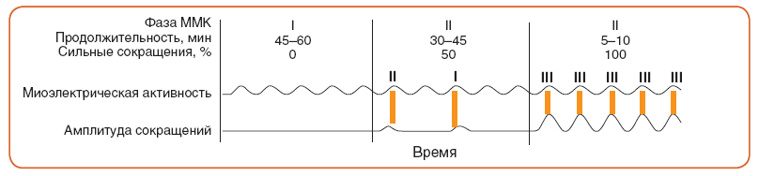
Мигрирующий моторный комплекс (ММК) — циклическая, стереотипно повторяющаяся сократительная активность желудка и кишечника в межпищеварительный период
Нормальная моторика кишечника и ее нарушения
RUDUS170976 от 28.03.2017 г.
НАРУШЕНИЯ ФАЗЫ II – ДИСКРЕТНЫЕ КЛАСТЕРНЫЕ СПАЗМЫ
НАРУШЕНИЯ ФАЗЫ III – УСИЛЕННЫЕ ПРОПУЛЬСИВНЫЕ
СОКРАЩЕНИЯ
СРК с запорами
СРК с диареей
Rogers J, Fully automated computer analysis of intracolonic pressures 1989 Gut 30; 634-35
Notes:
Нарушения моторики кишечника.
Кишечник способен к автономным сокращениям без участия вегетативной нервной системы. При этом, сокращения кишечника имеют строгий порядок и фазы, которые циклически повторяются.
Циклически повторяющиеся моторные сокращения кишечника принято называть Моторным Мигрирующим Комплексом (ММК).
Гладкомышечная активность, составляющая ММК, возникает в теле желудка и примерно со скоростью 5 см в минуту продвигается («мигрирует») в дистальном направлении (к более нижним отделам ЖКТ). Общая продолжительность цикла ММК — около 90-120 минут.
Фазы моторного мигрирующего комплекса:
I-я фаза — 45-60 минут - фаза покоя, которая необходима для всасывания питательных веществ;
II-я фаза — 30-45 минут - фаза нарастания моторной активности («перемешивания») обеспечивает перемешивание содержимого;
III-я фаза — 5-10 минут - фаза фронтальной активности («продвижения»), обеспечивает продвижение содержимого по пищеварительному каналу.
Очевидно, что при СРК происходят нарушения моторики, которые выражаются в нарушении очередности и выраженности I, II или III фазы ММК.
А). Нарушение I фазы ММК может выражаться в ее отсутствии или укорочении – на фоне полного покоя кишечник переходит к II или сразу к III фазе, не выдерживая «фазу покоя», которая необходима для всасывания питательных веществ. Такое нарушение очередности уже само по себе вызывает неприятные ощущения и боль.
Б). Нарушение II фазы ММК приводит к спазму гладких мышц и остановке пассажа содержимого по кишечнику, что даёт такие проявления как запор и болевые ощущения (т.н. «дискретные кластерные спазмы»).
В). При нарушении III фазы возникает усиление мышечной активности и ускорение пассажа, что сопровождается не только болью, но и диареей (т.н. «усиленные пропульсивные сокращения»). Нередко наблюдается увеличение продолжительности III фазы (более 10 минут).
Двигательные нарушения у пациентов с СРК могут иметь смешанный тип.

Slide 17
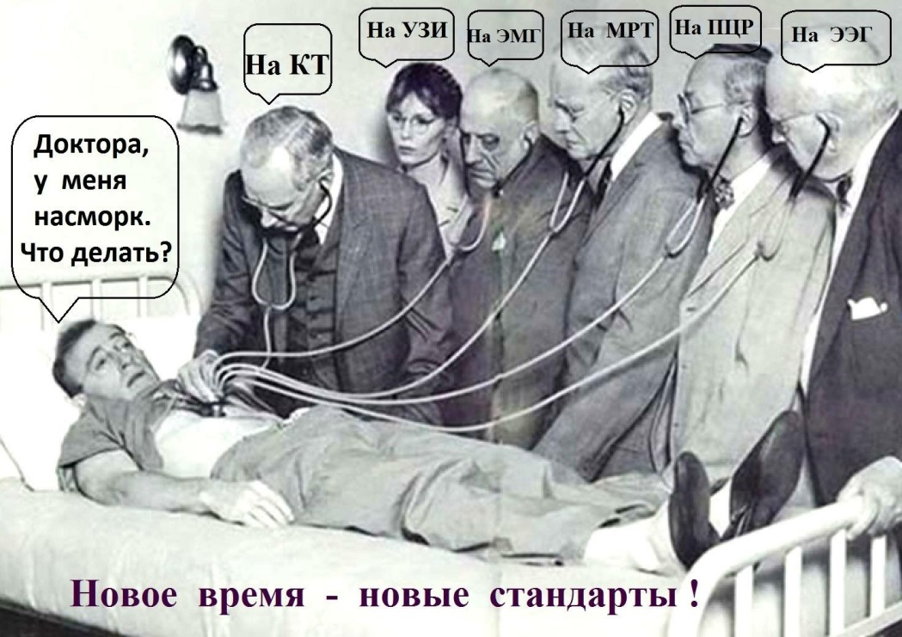
Миф №6
Реальность
«Диагноз СРК – диагноз исключения, который можно поставить только в результате длительного обследования»
При определенных условиях диагноз СРК можно поставить, опираясь на Римские критерии IV
Диагностические
критерии
«Красные флаги»
Диагностические
тесты
…но ведь у меня всего лишь СРК…
RUDUS170976 от 28.03.2017 г.
Lacy BE, Mearin F, Chang L, Chey WD, Lembo AJ, Simren M, Spiller R. Bowel Disorders. Gastroenterology 2016;150:1393–1407

Slide 18
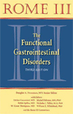
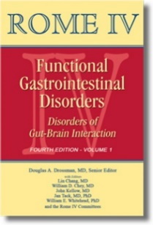
«Эволюция» Римских критериев за 10 лет
RUDUS170976 от 28.03.2017 г.
Рим III
2006
Рим IV
2016

Slide 19

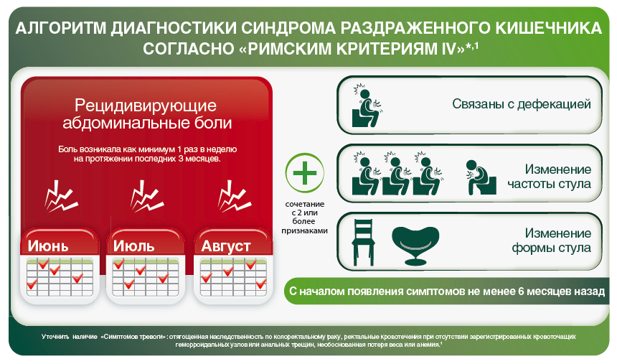
Диагностические критерии СРК
RUDUS170976 от 28.03.2017 г.
1.Lacy BE, Mearin F, Chang L, Chey WD, Lembo AJ, Simren M, Spiller R. Bowel Disorders. Gastroenterology 2016;150:1393–1407
Lacy BE, Mearin F, Chang L, Chey WD, Lembo AJ, Simren M, Spiller R. Bowel Disorders. Gastroenterology 2016;150:1393–1407

Slide 20
Исключить красные флаги
Возраст от 50 лет
Отягощенная наследственность по колоректальному раку
Ректальные кровотечения при отсутствии зарегистрированных кровоточащих геморроидальных узлов и анальных трещин
Необоснованная потеря веса или анемия
RUDUS170976 от 28.03.2017 г.
Lacy BE, Mearin F, Chang L, Chey WD, Lembo AJ, Simren M, Spiller R. Bowel Disorders. Gastroenterology 2016;150:1393–1407

Slide 21

Миф №7
Реальность
«СРК трудно лечить»
В России¹ и Европе² разработаны подходы к лечению СРК, основанные на многочисленных исследованиях и наблюдениях
Общими в них являются подходы к
немедикаментозной терапии:
Диета
Нормализация образа жизни
Психотерапевтические методы лечения
  Когнитивная поведенческая терапия
  Гипнотерапия
  Психологическая поддержка
RUDUS170976 от 28.03.2017 г.
Клинические рекомендации РГА. Лечение больных с синдромом раздражённого кишечника 2016 г. http://www.gastro.ru/userfiles/SRK_2016.pdf Дата входа 09.10.2017.
Lacy BE, Mearin F, Chang L, Chey WD, Lembo AJ, Simren M, Spiller R. Bowel Disorders. Gastroenterology 2016;150:1393–1407

Slide 22

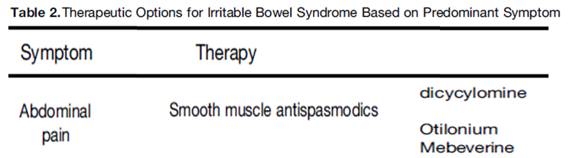
Римские критерии IV:
рекомендованные спазмолитики
В новую редакцию Римских критериев включены три спазмолитика, из них на территории Российской Федерации зарегистрированы только отилониум и мебеверин
Симптом | Терапия | Препараты
Абдоминальная боль | Гладкомышечные спазмолитики | Дицикломин
 |  | Отилониум
 |  | Мебеверин
RUDUS170976 от 28.03.2017 г.
Lacy BE, Mearin F, Chang L, Chey WD, Lembo AJ, Simren M, Spiller R. Bowel Disorders. Gastroenterology 2016;150:1393–1407
Notes:
В Римских критериях 4-го пересмотра остались мебеверин и дицикломин, а отилониум сменил альверин. Это может объясняться недостаточно сильными позициями альверина в СРК (Ruepert L, Quarttero AO. Bulking agents, antispasmodics and antidepressants for the treatment or irritable bowel syndrome. Intervention review. The Cochraine Library 2011, Issue 8)
Из доступных на российском рынке сегодня спазмолитиков рекомендованных римскими критериями представлен мебеверин – Дюспаталин капсулы №200

Slide 23
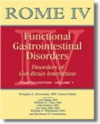
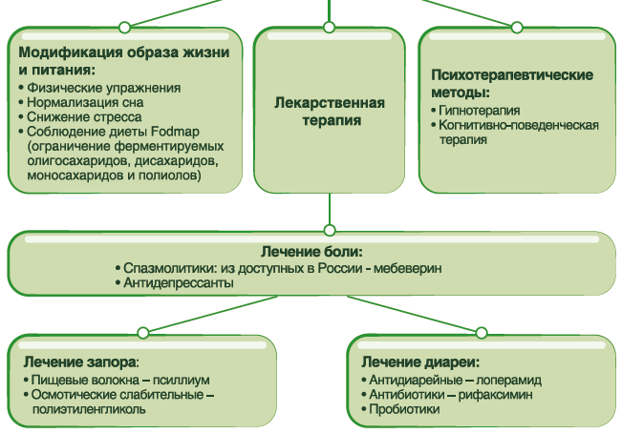
Алгоритм терапии СРК согласно Римским критериям IV
RUDUS170976 от 28.03.2017 г.
Lacy BE, Mearin F, Chang L, Chey WD, Lembo AJ, Simren M, Spiller R. Bowel Disorders. Gastroenterology 2016;150:1393–1407

Slide 24
Медикаментозная терапия основных симптомов СРК (Рим IV -2016)
Симптом | Терапия | Доза
Диарея | Агонисты опиоидных рецепторов | Лоперамид 2-4 мг, до 16 мг в день
 | Диета | Низко-/безглютеновая. С низким содержанием FODMAP
 | Секвестранты желчных солей | Колестипол 2г х 1-2р, колесевелам 625мг х 1-2р (отсутствует в РФ)
 | Пробиотики | Доступны различные продукты
 | Антибиотики | Рифаксимин 550 мг х 3р (14 дней)
 | 5-НТ3 антагонисты | Алосетрон 0,5-1мг х2р, ондансетрон 4-8 мг х 3р, рамосетрон 5 мкг х1р. (не зарегистрированы в РФ)
 | Смешанный агонист µ/антагонист δ опиоидных рецепторов | Элуксадолин 100мг х 2р (не зарегистрирован в РФ)
Запор | Полиэтиленгликоль | 17-34 г в день
 | Псиллиум | До 30 г в день в разделенных дозах
 | Активатор хлорных каналов | Лубипростон 8 мкг х 2р (не зарегистрирован в РФ)
 | Агонист гуанилат циклазы | Линаклотид 290 мкг х 4р (не зарегистрирован в РФ)
Абдоминальная боль | Гладкомышечные спазмолитики | Дицикломин 10-20 мг х 1-4р Отилониум 40-80 мг 2-3 р Мебеверин 135 мг х 3р
 | Масло мяты перечной | Капсулы с энтеросолюбильным покрытием, 250- 750 мг 1-3 р
 | Трициклические антидепрессанты | Дезипрамин 25-100 мг /сут, амитриптилин 10-50 мг /сут
 | Селективные ингибиторы обратного захвата серотонина (СИОЗС) | Пароксетин 10-40 мг / сут Сертралин 25-100 мг / сут Циталопрам 10-40 мг / сут
 | Активаторы хлорных каналов | Любипростон 8 мкг х 2р (не зарегистрирован в РФ)
 | Агонисты гуанилатциклазы С | Линаклотид 290 мкг х 1р (не зарегистрирован в РФ)
 | 5-НТ3 антагонист | Алосетрон 0,5-1 мкг х 2р. (не зарегистрирован в РФ)
RUDUS170976 от 28.03.2017 г.
Lacy BE, Mearin F, Chang L, Chey WD, Lembo AJ, Simren M, Spiller R. Bowel Disorders. Gastroenterology 2016;150:1393–1407
Notes:
Алосетрон- высоко селективный антагонист 5 –НТ 3 серотониновых рецепторов разрешен к применению в США при CРК-Д для купирования боли, снижения частоты стула и неотложных позывов.
Тегасерод с 2007 года может использоваться только в клинических исследованиях.
Новый смешанный агонист µ/антагонстδ опиоидных рецепторов Eluxadoline 100мг х 2р. (в 2-х исследованиях 3 фазы в отношении боли и диареи (побочные эффекты тошнота 8%,запоры -8%,абдоминальная боль 5%. Может быть использован в низких дозах при мониторировании пациентов.
Могуи улучшать симптомы СРКД- Дисодиум хромогликат( стабилизатор тучных клеток). Трансплантация фекальной микробиоты , травы и другие прикладные виды лечения могут иметь потенциальный успех.

Slide 25

Подходы к терапии в России
RUDUS170976 от 28.03.2017 г.

Slide 26
Клинические рекомендации РГА
Лечение больных с синдромом раздражённого кишечника 2016 г.
…по данным отдельных исследований назначение некоторых спазмолитиков (например, мебеверина), наряду с уменьшением боли в животе приводит к достоверному улучшению качества жизни пациентов с различными вариантами СРК.
RUDUS170976 от 28.03.2017 г.
…Также мебеверин обладает высоким профилем безопасности и хорошо переносится при длительном применении.
Клинические рекомендации РГА. Лечение больных с синдромом раздражённого кишечника 2016 г. http://www.gastro.ru/userfiles/SRK_2016.pdf Дата входа 12.03.2017.

Slide 27
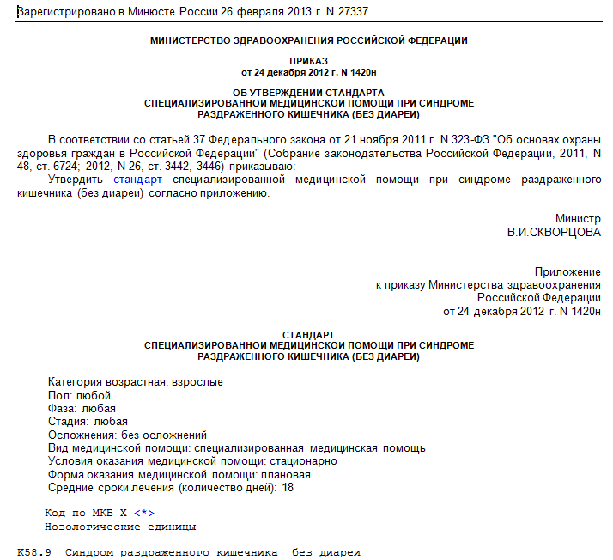
Стандарты оказания медицинской помощи, в которые включен Мебеверин:
Стандарты утвержденные министерством здравоохранения РФ
Приказ Минздрава России от 24.12.2012 N 1420н «Об утверждении стандарта специализированной медицинской помощи при синдроме раздраженного кишечника (без диареи)»
Приказ Минздрава России от 09.11.2012 N 774н «Об утверждении стандарта специализированной медицинской помощи при синдроме раздраженного кишечника (с диареей)»
RUDUS170976 от 28.03.2017 г.

Slide 28
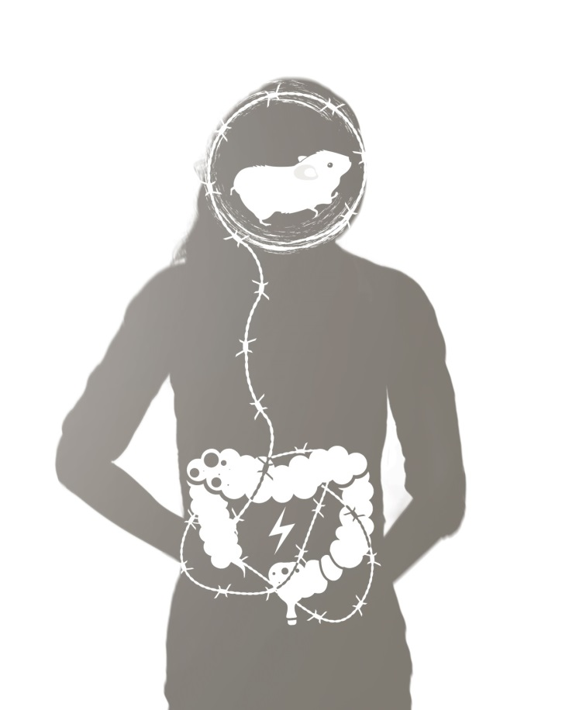
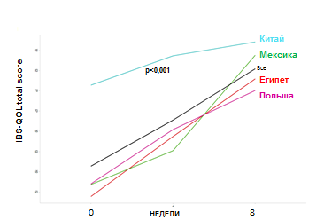
Миф №8
Реальность
На фоне терапии спазмолитиками (Дюспаталин/Дицетел) отмечается статистически достоверное улучшение качества жизни пациентов с СРК
«Пациенты с СРК должны лечиться у психиатров.
У них все проблемы “от головы”»
RUDUS170976 от 28.03.2017 г.
Страны: Польша, Китай, Египет, Мексика (число пациентов = 596)
Цель: оценить качество жизни пациентов с СРК на фоне терапии
препаратами Дюспаталин®/Дицетел® в течение 8 недель
Использованная терапия:
Польша (200 mg Мебеверин х 2 раза в день),
Египет (135 mg Мебеверин х 3 раза в день),
Мексика (200 mg Мебеверин х 2 раза в день),
Китай (50 мг Пинаверий х 3 раза в день)
Hou X. et al. Quality of life in Patient with IBS, assessed using the IBS-quality of life measure after 4 and 8 weeks of treatment with Mebeverine Hydrochloride or Pinaverium Bromide: results of an international prospective observational Cohort Study in Poland, Egypt, Mexico and Chins. Clin Drug Investig (epub 26.09.2014)

Slide 29
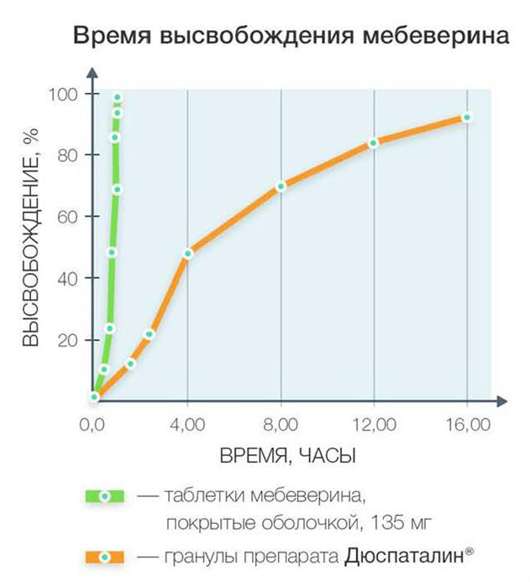
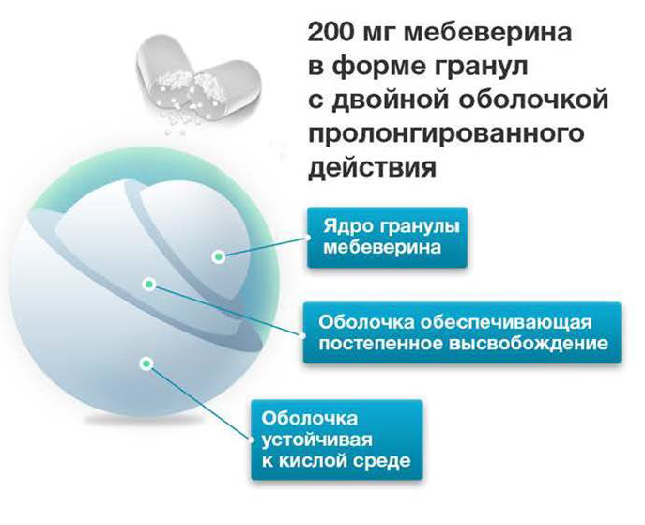
Дюспаталин® капсулы имеет пролонгированную лекарственную форму – удобство приема
Достаточно 2-х капсул в сутки
Действует точно на гладкомышечную
клетку кишечника
Мебеверин не попадает в системный кровоток
из двух разных лекарственных форм
RUDUS170976 от 28.03.2017 г.
таблетки препарата
Дюспаталин ® 135 мг
капсулы препарата
Дюспаталин ® 200 мг
Winsemius A., Meuwsen I., Boon C., et al. A pharmacokinetic comparison of the modified release capsule a plan tablet formulation of mebeverine.IJCP, November 2002, Vol 56 No 9. P. 659-662.
2. Инструкция по медицинскому применению препарата Дюспаталин® (Мебеверин) капсулы пролонгированного действия 200 мг от 07.10.2016

Slide 30
Двойное действие Дюспаталина на гладкую мускулатуру кишечника
Са⁺⁺
Na⁺
Са⁺⁺
ГИПЕРТОНУС
ДЮСПАТАЛИН®
НОРМОТОНУС
RUDUS170976 от 28.03.2017 г.
K⁺
ГИПОТОНУС
1.Lindner A et al. Pharmacological properties of mebeverine,a smooth-muscle relaxant. Arch int Pharmacodyn. 1963; 145 (3): 378-395
2.Evans P, Bak Y, Kellow J. Mebeverine altered small bowel motility in irritable bowel syndrome. Aliment Pharmacol Ther 1996;5:787-93.
3. Hertog AD et al. Modification of a1-receptor channels by mebeverine in smooth muscle cells of guinea pig taenia caeci. Eur J of Pharm. 1987.138: 367-374.
Notes:
Следовательно, Дюспаталин опосредовано, через блокаду натриевых каналов, блокирует кальциевые и калиевые каналы, обладает модулирующим действием на гладкую мускулатуру органов пищеварения, при котором возможно не только снятие спазма, но также предотвращение избыточной релаксации гладкомышечных волокон желудочно-кишечного тракта, что делает возможным применение данного препарата при кишечных спазмах, сопровождающихся запорами и диареей.

Slide 31
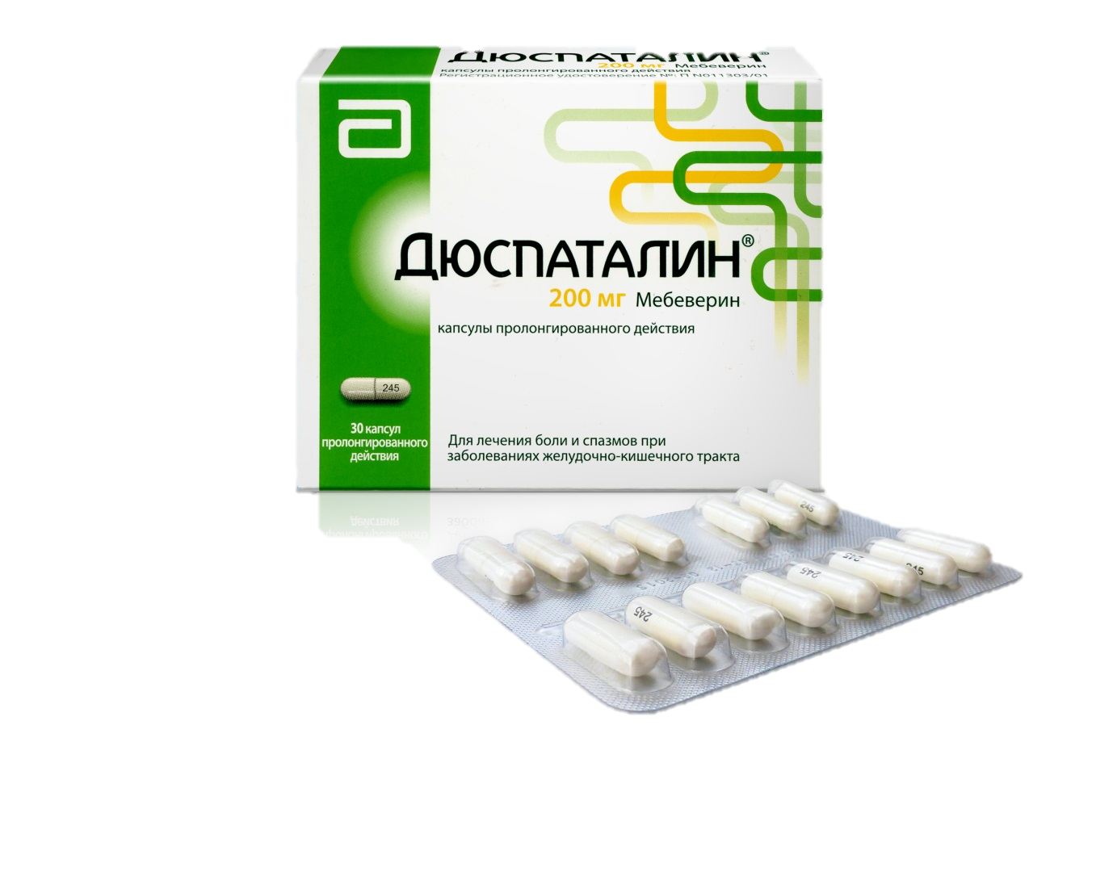
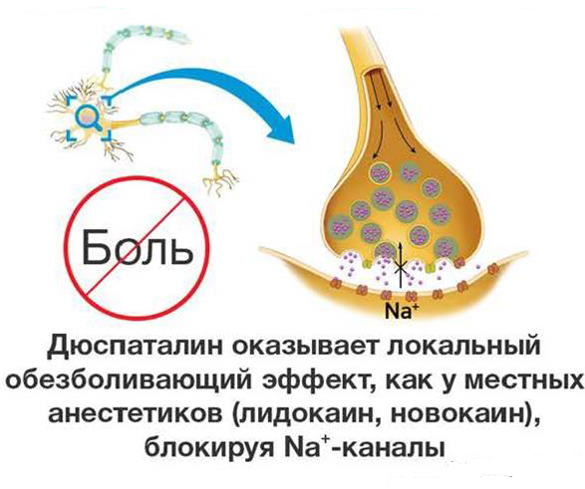
Дюспаталин® имеет двойной механизм действия:
Локальное обезболивающее действие^{1, 2}
Снимает спазм в кишечнике³
RUDUS170976 от 28.03.2017 г.
®
1. Hertog AD et al. The action of mebeverine and metabolites on mammalian non-myelinated nerve fibres. European J of Pharmacology. 1987; 138: 353-355
2. Abdel-Hamid SM. Et al. Formulation of an antispasmodic drug as a topical local anestetic. Int. J. of Pharmaceutics. 2006; 326: 107-118
3. Lindner A et al. Pharmacological properties of mebeverine, a smooth-muscle relaxant. Arch int Pharmacodyn. 1963; 145 (3): 378-395

Slide 32




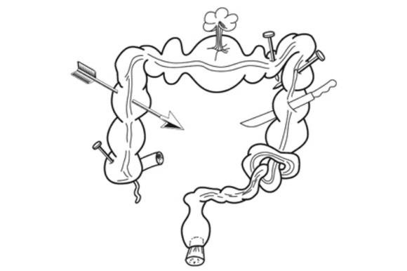

Миф№ 9
«Спазмолитики нельзя принимать длительно»
Мне помогает только
2 тб и 2 тб одновременно
Я перепробовала все обезболивающие и спазмолитики!!!
Потому что уверена, что нельзя принимать один и тот же препарат больше 2-х недель …
RUDUS170976 от 28.03.2017 г.
Сайт СРК Форум. http://forum.srk.su/index.php?PHPSESSID=pl63s0uhscuject0lba1ljdtl2&board=19.0 Дата входа 10.03.2017

Slide 33


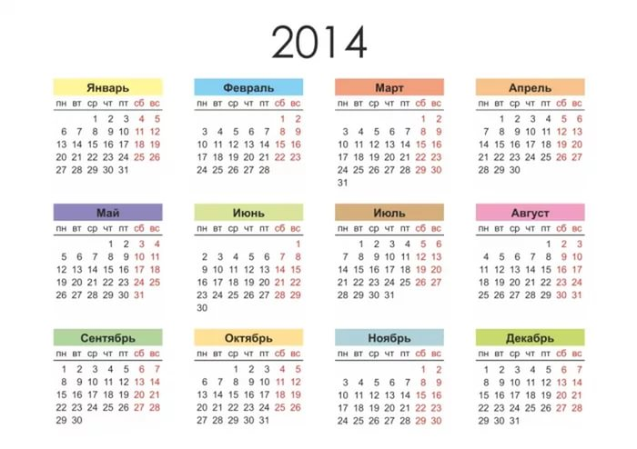
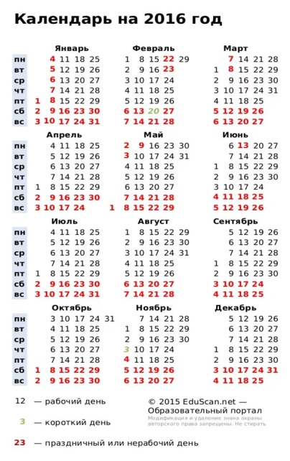
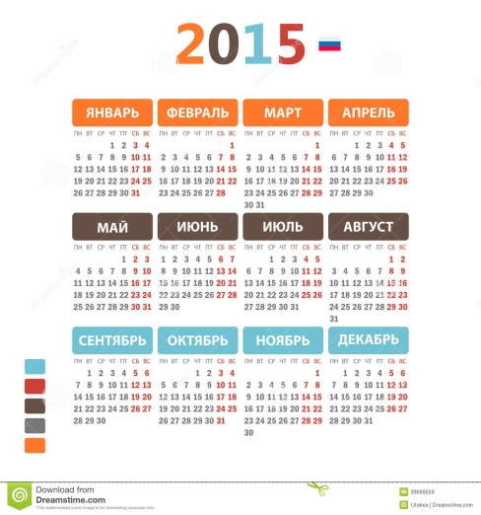
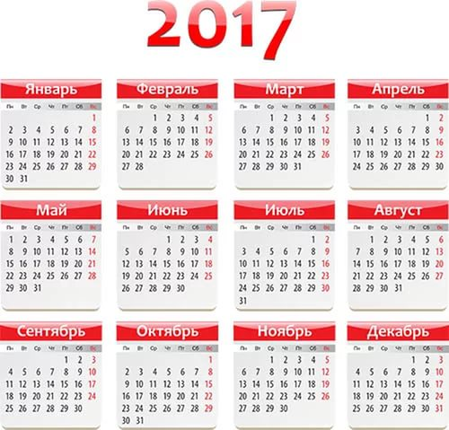

Реальность
СРК имеет:
наследственный характер
длительное течение
усугубляется стрессом
При СРК возникает порочный круг:
1) неблагоприятный эмоциональный фон провоцирует дискомфорт в кишечнике,
2) а само заболевание снижает качество жизни и вызывает депрессию
RUDUS170976 от 28.03.2017 г.
!
Лечение СРК должно быть длительным, систематическим, комплексным^{1,2}
Lacy BE, Mearin F, Chang L, Chey WD, Lembo AJ, Simren M, Spiller R. Bowel Disorders. Gastroenterology 2016;150:1393–1407
Parker, G., Brotchie, H., 2010. Gender differences in depression. Int. Rev. Psychiatry 22 (5), 429–436

Slide 34
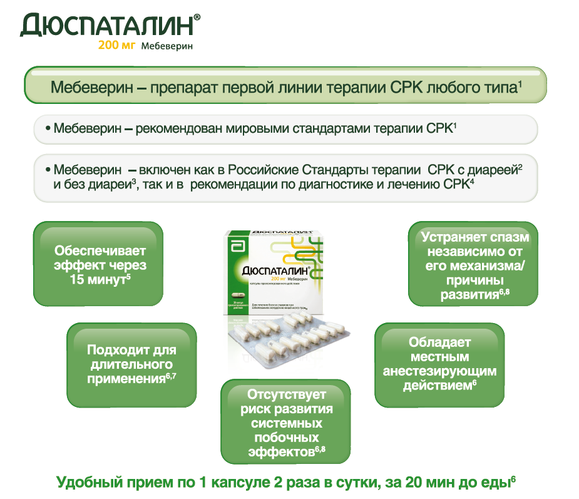
RUDUS170976 от 28.03.2017 г.
Lacy BE, Mearin F, Chang L, Chey WD, Lembo AJ, Simren M, Spiller R. Bowel Disorders. Gastroenterology 2016;150:1393–1407
ПРИКАЗ Минздрава России № 774н от 09.11.2012 «Об утверждении стандарта специализированной медицинской помощи пациентам с СРК (с диареей)».
ПРИКАЗ Минздрава России № 1420н от 24.12.2012 «Об утверждении стандарта специализированной медицинской помощи пациентам с СРК (без диареи)»
Ивашкин В.Т., Шелыгин Ю.А., Баранская Е.К. и соавт. Клинические рекомендации Российской гастроэнтерологической ассоциации, Ассоциации колопроктологов России по диагностике и лечению больных с синдромом раздраженного кишечника. РЖГГК, 2014.-N 2.-С.92-101
Ивашкин В.Т., Маев И.В., Баранская Е.К., Охлобыстин А.В., Шульпекова Ю.О., Трухманов А.С., Шептулин А. А., Лапина Т. Л. Рекомендации Российской Гастроэнтерологической ассоциации по диагностике и лечению желчнокаменной болезни. РЖГГК №3 2016; с.64-80
Инструкция по медицинскому применению препарата Дюспаталин от 07.10.2016г
Boisson J, Coudert Ph, Dupuis J, Laverdant Ch, Toulet J. Tolerance de la mebeverine a long terme. Act Ther 1987;16:289–92
Lindner A et al. Pharmacological properties of mebeverine,a smooth-muscle relaxant. Arch int Pharmacodyn. 1963; 145 (3): 378-395

Slide 35
Boisson J, Coudert Ph, Dupuis J, et al. Tolerance de la mebeverine a long terme. Act Ther 1987;16(4):289-92
Влияние мебеверина на боль и нарушения стула при СРК
Открытое несравнительное исследование. 89 пациентов в возрасте 25-78 лет с СРК,
мебеверин 400 мг в день в течение 12 месяцев
Количество пациентов с симптомами, в %
RUDUS170976 от 28.03.2017 г.
Многоцентровое проспективное открытое несравнительное исследование по изучению переносимости Мебеверина при долгосрочном применении у пациентов с СРК.
В исследовании участвовало 89 пациентов с СРК в возрасте 25-78 лет, 33 мужчины и 56 женщин. Все получали Мебеверин 600-400 мг в день. Продолжительность терапии минимум 6 месяцев, когда было возможно - 12 месяцев.
Notes:
Так как СРК (синдром раздраженного кишечника) это длительное хроническое заболевание, препараты для терапии этого состояния необходимо принимать в течение нескольких месяцев. Целью данного исследования была проверка эффективности и долгосрочной переносимости Мебеверина.
Статистический анализ выявил достоверное улучшение по показателям боли в животе и метеоризма уже через месяц терапии, которое сохранялось на протяжении всего периода исследования. К концу исследования у всех пациентов было достигнуто улучшение по основным показателям, даже у пациентов с сохранившимися симптомами значительно уменьшилась их тяжесть и интенсивность.
Заключение: Показана высокая эффективность мебеверина в отношении купирования боли, метеоризма и восстановления стула, а также хорошая переносимость, несмотря на длительный прием препарата в течение года.

Slide 36
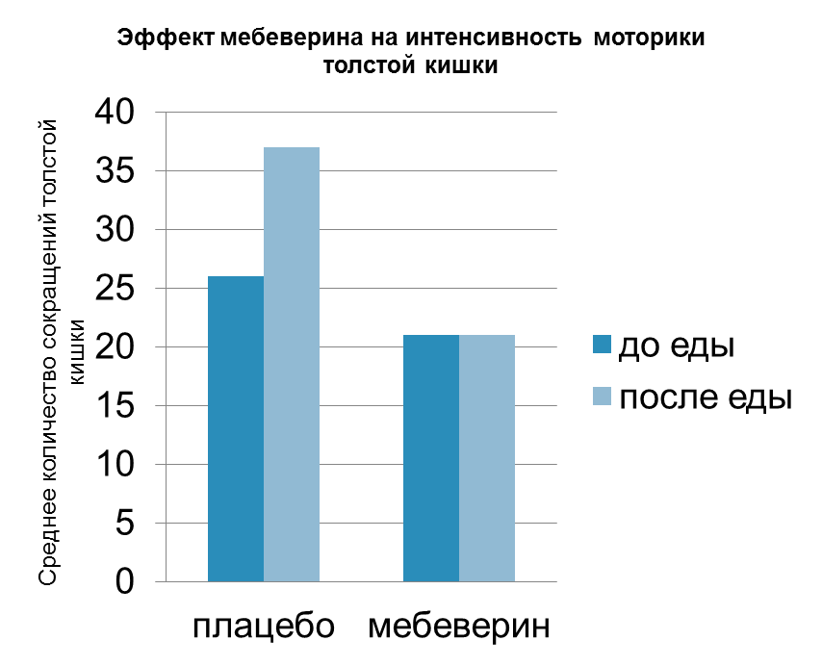
Влияние мебеверина на моторику кишечника
Двойное слепое плацебо-контролируемое исследование влияния мебеверина на моторику кишечника.
Участвовало 16 здоровых добровольцев с установленными манометрическими датчиками в ректосигмоидном отделе.
Определялся индекс моторики толстой кишки до и после еды
*
**
RUDUS170976 от 28.03.2017 г.
* - Р<0,05 в сравнении с перед едой
** - Р<0,05 в сравнении с плацебо
Daly J, Bergin A, Sun WM, Read NW. Effect of food and anti-cholinergic drugs on the pattern of rectosigmoid contractions. Gut 1993;34:799–802.
Notes:
Двойное слепое плацебо-контроллируемое исслеодвание влияния мебеверина на моторику кишечника. Участвовало 16 здоровых добровольцев с установленными манометрическими датчиками в ректосигмоидном отделе. Определялся индекс моторики толстой кишки до и после еды
Дюспаталин достоверно в сравнении с плацебо блокировал повышенную активность кишки, которая наступает после еды. Это означает, что препарат нормализует моторику кишки при ее повышенной активности (т.е. при СРК)

Slide 37
Миф №10
Реальность
«Все спазмолитики одинаково
эффективны и безопасны»
НЕ все спазмолитики одинаково
эффективны и безопасны!
Сравнение спазмолитиков, применяемых при СРК
Эффект | Мебеверин¹ | Гиосцина бутилбромид² | Тримебутин³ | Дротаверин⁴ | Растительные препараты⁵
Двойное действие: снимает спазм, нормализует работу (моторику) кишечника | Да | Нет | Да | Нет | Да
Локальное действие в кишечнике | Да | Нет | Нет | Нет | Нет***
Системные побочные эффекты (сердечно-сосудистые или антихолинергические) | Нет | Да | Нет | Да | Не известно
Есть указание в инструкции, что длительность применения не ограничена | Да | Нет | Нет | Нет | Нет
Устраняет спазмы в кишечнике независимо от причины и механизма их развития | Да | Нет* | Нет** | Да | Нет
RUDUS170976 от 28.03.2017 г.
*Является нейротропным спазмолитиком, блокирует влияние только на холинорецепторы клетки, не влияет на NK-рецепторы клетки, так же способные запускать каскад мышечного сокращения
**Является нейротропным спазмолитиком, блокирует влияние только на опиоидные рецепторы клетки, не влияет на конечный каскад мышечного сокращения
*** Действующие вещества и спирт всасываются в общий кровоток и могут оказывать системное действие.
Инструкция по медицинскому применению препарата Дюспаталин® (мебеверин) 200 мг капсулы пролонгированного действия РУ П N011303/01 от 07.10.2016
Инструкция по медицинскому применению препарата Бускопан (гиосцина бутилбромиид) таблетки покрытые оболочкой 10 мг от 01.06.2015.
Инструкция по применению препарата Тримедат (тримебутин) таблетки 100 мг от 01.07.2009
Инструкция по медицинскому применению препарата Но-Шпа (дротаверин) таблетки 40 мг от 28.03.2016 Инструкция по медицинскому применению препарата Дротаверин-Тева (дротаверин) таблетки 40 мг от 23.10.2013
Инструкция по медицинскому применению препарата Иберогаст® от 13.01.2016

Slide 38
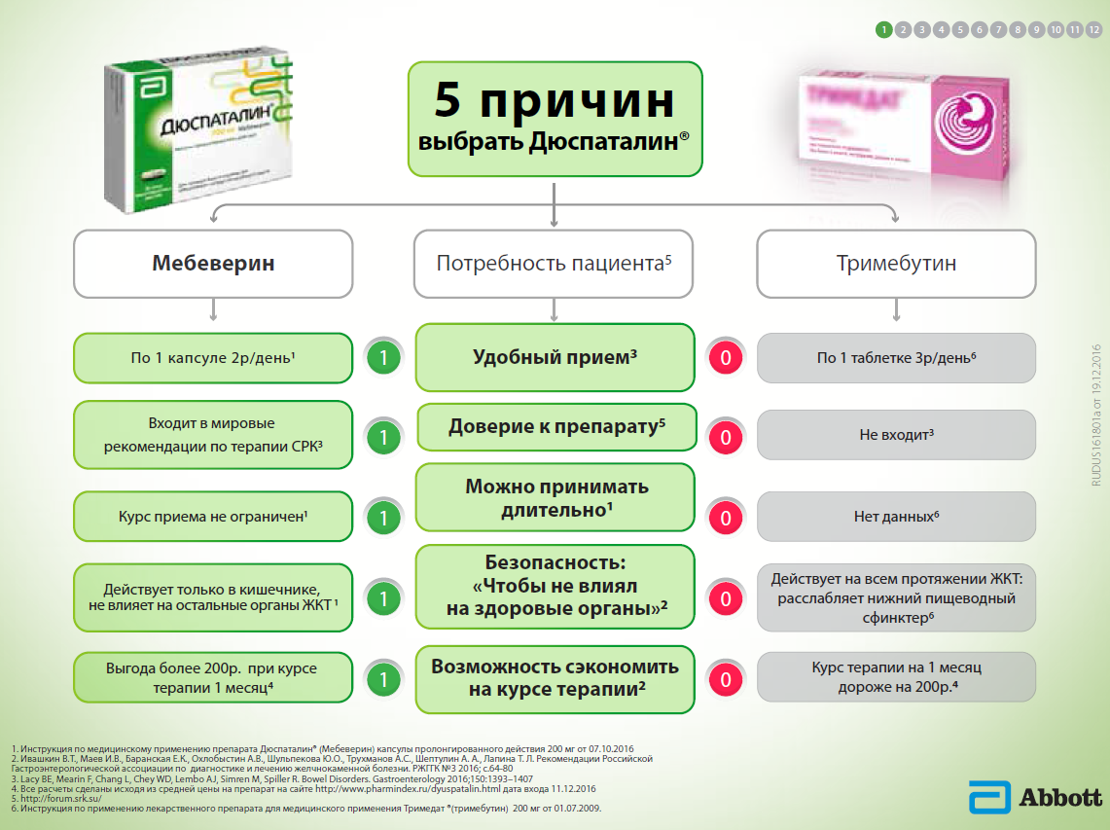
RUDUS170976 от 28.03.2017 г.

Slide 39



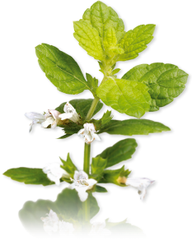






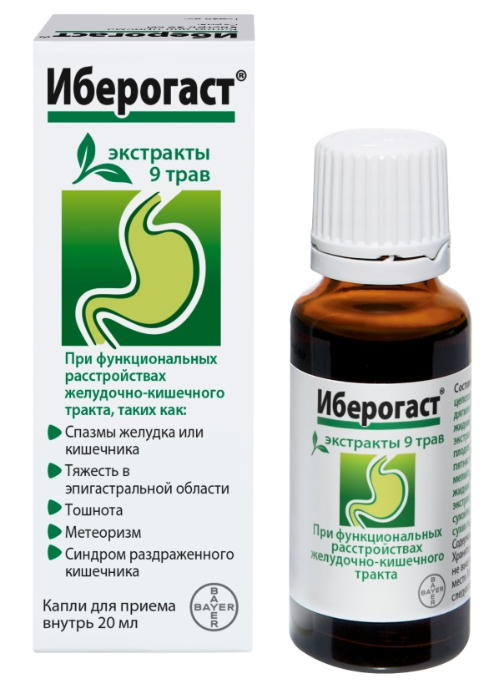
Иберогаст® в лечении
синдрома раздражённого кишечника
Approval Number: L.RU.MKT.CC.10.2015.0960

Slide 40
Многоцелевой подход в лечении препаратом Иберогаст®
УНИКАЛЬНАЯ МНОГОЦЕЛЕВАЯ ТЕРАПИЯ
ИБЕРОГАСТ®:
1
Расслабляет
гладкомышечную
мускулатуру ЖКТ
2
Активирует гладкомышечную мускулатуру ЖКТ
3
Снижает
гиперчувствительность
спазмолитическое действие
нормализация
транзита,
прокинетик^{1,2}
уменьшение возбудимости нервных волокон, устранение боли³
4
Снижает газообразование
5
Антиоксидантное действие
ветрогонное
средство
противовоспалительное, обезболивающее средство
1. Pilichiewicz AN, et al. Effects of IberogastR on Proximal Gastric Volume, Antropyloroduodenal Motility and Gastric Emptying in Healthy Men. Am J Gastroenterol 2007;102:1276 - 83
2. Hohenester B, Ruhl A, Kelber O, Schemann M. The herbal preparation STW5 (lberogast®) has potent and region-specific effects on gastric motility. Neurogastroenterol Motil 2004;1 6: 765 – 73
3. Liu CY, Müller MH, Glatzle J, Weiser D, Kelber O, Enck P, Grundy D, Kreis ME. The herbal preparation STW 5 (Iberogast®) desensitizes intestinal afferents in the rat small intestine. Neurogastroenterol Motil 2004; 16: 759 - 64
Notes:
Ведущие причины функциональных заболеваний ЖКТ, таких как СРК и ФД остаются не до конца понятными и считаются результатом перекрывающихся механизмов. Лечение лишь одной причины едва ли поможет решить все проблемы.
Благодаря расширенным исследованиям, мы знаем, что желудочно-кишечная симптоматика может быть связана с различными патогенетическими механизмами расстройств пищеварительной системы.
Данные механизмы являются взаимосвязанными, так что одно нарушение может приводить к развитию различных симптомов нарушения пищеварения, например абдоминальной боли, метеоризму, тяжести, вздутию и тошноты. Более того, один и тот же симптом, например метеоризм, может быть следствием различных механизмов.
Иберогаст® предлагает уникальное научно доказанное многоцелевое действие. В отличие от других вариантов лечения, его девять основных натуральных компонентов позволяют лечить множественные нарушения при функциональных заболеваниях ЖКТ одновременно. Действуя на различные цели одновременно, эффект от приема препарата является синергическим.

Slide 41
КОЛОФОРТ антитела к мозгоспецифическому белку S-100 и ФНО-альфа
Нормализует моторику кишечника
Снижает интенсивность абдоминальной боли
Нормализует стул при любой форме СРК
Оказывает противовоспалительное действие
Обладает стресспротекторным действием
Схема приема: 2 таблетки 2 раза в день, сублингвально.
Курс 1-3 месяца
1. Greed 2002
2. Полуэктова Е.А., Шептулин А.А., Ивашкин В.Т., Юрманова Е.Н., Белхушет С., Бескова Д.А.// Возможности улучшения результатов лечения больных с синдромом раздраженного кишечника. // Клинические перспективы гастроэнтерологии, гепатологии № 3 2006 стр. 29–37.
3. Wong HY and Chang Lin. Stress and the Gut: Central Influences. In A Basis for Understanding Functional Diseases Edited by Robin Spiller and David Grundy Blackwell Publishing 2004.

Slide 42
Врач должен знать!
Болезни лечат не красноречием, а лекарствами
Авл Корнелий Цельс, I век до н.э.

Slide 43

Спасибо за внимание!

